Slide 1
素養導向的教師共備觀議課 理念、實作、專業回饋與教師領導
國立彰化師範大學師資培育中心
劉世雄教授

Slide 2
共同備課，備什麼？ (1.教材知識脈絡：學習內容)
核心知識、技能
策略性知識(通則、定律、方法)
素養任務
單元

Slide 3
共備備什麼？學習知識的連結與應用 (1.教材知識脈絡→加入學生表現後，轉化為教學目標)
跨領域課程設計
核心素養
高層次目標：
策略性知識 方法、通則、策略
中層次目標：
知識、技巧 要素、步驟
低層次目標
能理解…、能操作…
學生能應用…、能綜合比較…
學生能藉由關注…並能設計…

Slide 4
一、找出核心知識，連結策略、畫出教材單元階層
…
生產
消費
魚
稻
購物
買菜
經濟學
裝車
運輸
郵寄
消費經濟
理論
學生要學習的是 策略知識是什麼
通則
核心知識
事實
設計(中層次)討論問題

Slide 5
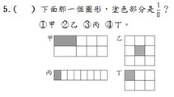
考試題目：為何有人會選1.2.4 ?
選1:學生怎麼想？
選2:學生怎麼想？
選3:
選4:學生怎麼想？
老師教學時以為自己已經說清楚，其實沒有

Slide 6
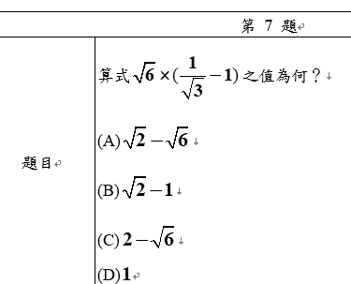
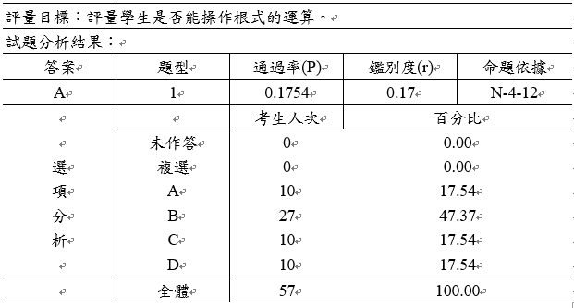
會考題目：兩個概念(根號、分配率) (為何有人會選B？)

Slide 7
以「(討論)題目」評量，達中層次目標 設計(中層次) 討論題目去獲得策略性、通則知識
概念與概念的關聯
組成
影響
改變
包含
發展
依賴
關聯
差異
因果
題目發展聚焦在一個或多個核心概念，如
解釋原因：為什麼是(會發生)(形成)…
找出事件的關鍵細節：是什麼讓這事件..
比較差異：這些有何異同…
(如何)改變部分細節去推論、預測：如果…又變成…
綜合形成什麼：…會產生…
提出策略與評估策略：方法？為什麼有用？
用兩個或以上的概念發展成一句話

Slide 8
發展情境任務與問題(讓學生習慣地學以致用) 情境任務的編擬
生活經驗、替代經驗
事件(要遇到什麼問題困難)、任務(要完成什麼事)
人物
故事情節(每個情節即是基礎知識的轉譯，可 加入其他已學過的內容)
開始、過程、結果
依時間序、依內容
未知什麼(任務或問題、基礎知識的應用)

Slide 9
發展情境任務與問題(讓學生習慣地學以致用) 素養任務的實例(單一策略性知識)
知道光影的大小是隨著物體距離而改變
我們學校要做牆壁布置，我們需要畫出南投縣地圖，但是我們不知道怎麼畫那麼大的地圖，但我們有小地圖，該怎麼辦？

Slide 10
表現任務評分標準表(Rubric)
向度、級分 | 內容準確性 | 內容豐富性 | 內容…
5 | 能完全正確地寫出(或指出、畫出)… | 表現內容包含ABCDE等完整五項
4 | …大部分正確 | 表現內容包含ABCDE其中四項
3 | …一半正確 | 表現內容包含ABCDE其中三項
2 | …少部分正確 | …
1 | …完全不正確 | …

Slide 11
教學策略活動化
訪查(任務、對象)
討論(問題、程序)
合作(任務、成員安排)
小組探究(任務、成員安排、程序、報告)
社交
講述(配合圖像)
示範(配合設備與技能)
觀察(事物、事務)
練習(技能、熟練)
發表(議題、情境)
探究(問題、指導)
混成學習
電腦網路
行動平板手機
工具
個人

Slide 12
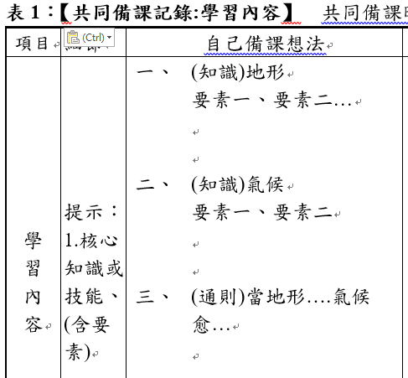
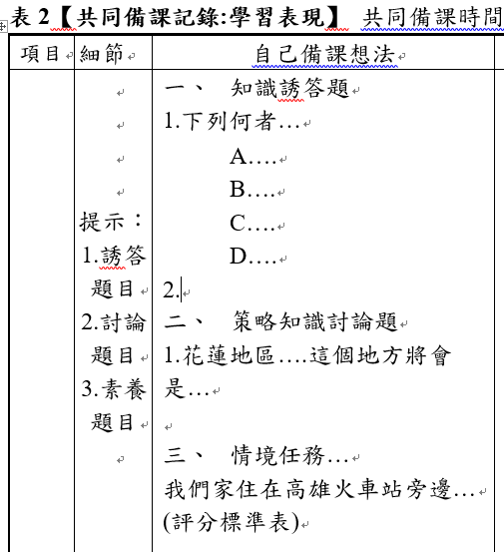
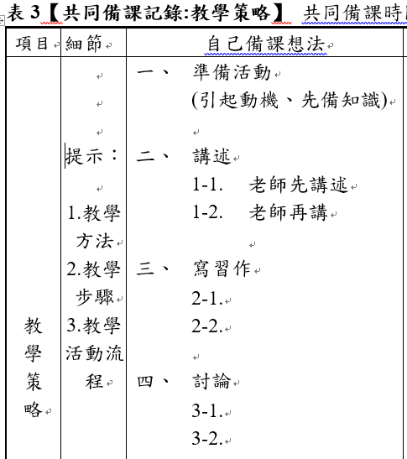
二、(實作)撰寫學習內容、學習表現、教學策略

Slide 13
(實作)共備課
項目 | 細節內容 | 自己備課想法 | 共同備課調整
學習 內容 (細部化) | 認知 技能 情意 策略性知識 結構要素
學習 表現 (層次化) | (低層次) 誘答題目 技能步驟 (高層次) 討論題目 情境任務
教學 策略 (活動化) | 教學方法 教學步驟 教學活動
其他 | 教學資源
先
寫
自
己
的
補充、調整

Slide 14
相互觀課
授課教師說課、觀課說明、觀課紀錄表

Slide 15
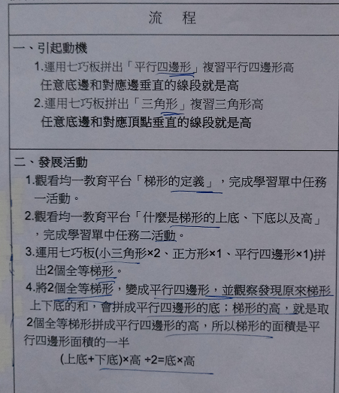
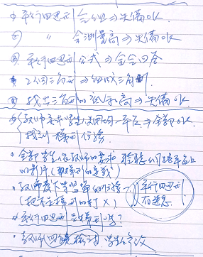
說課(教案、教學流程)和觀課紀錄的對照
確認：教師使用七巧板和均一平台是可行
策略：需要強調梯形「僅一組」對邊平行
(推論)

Slide 16
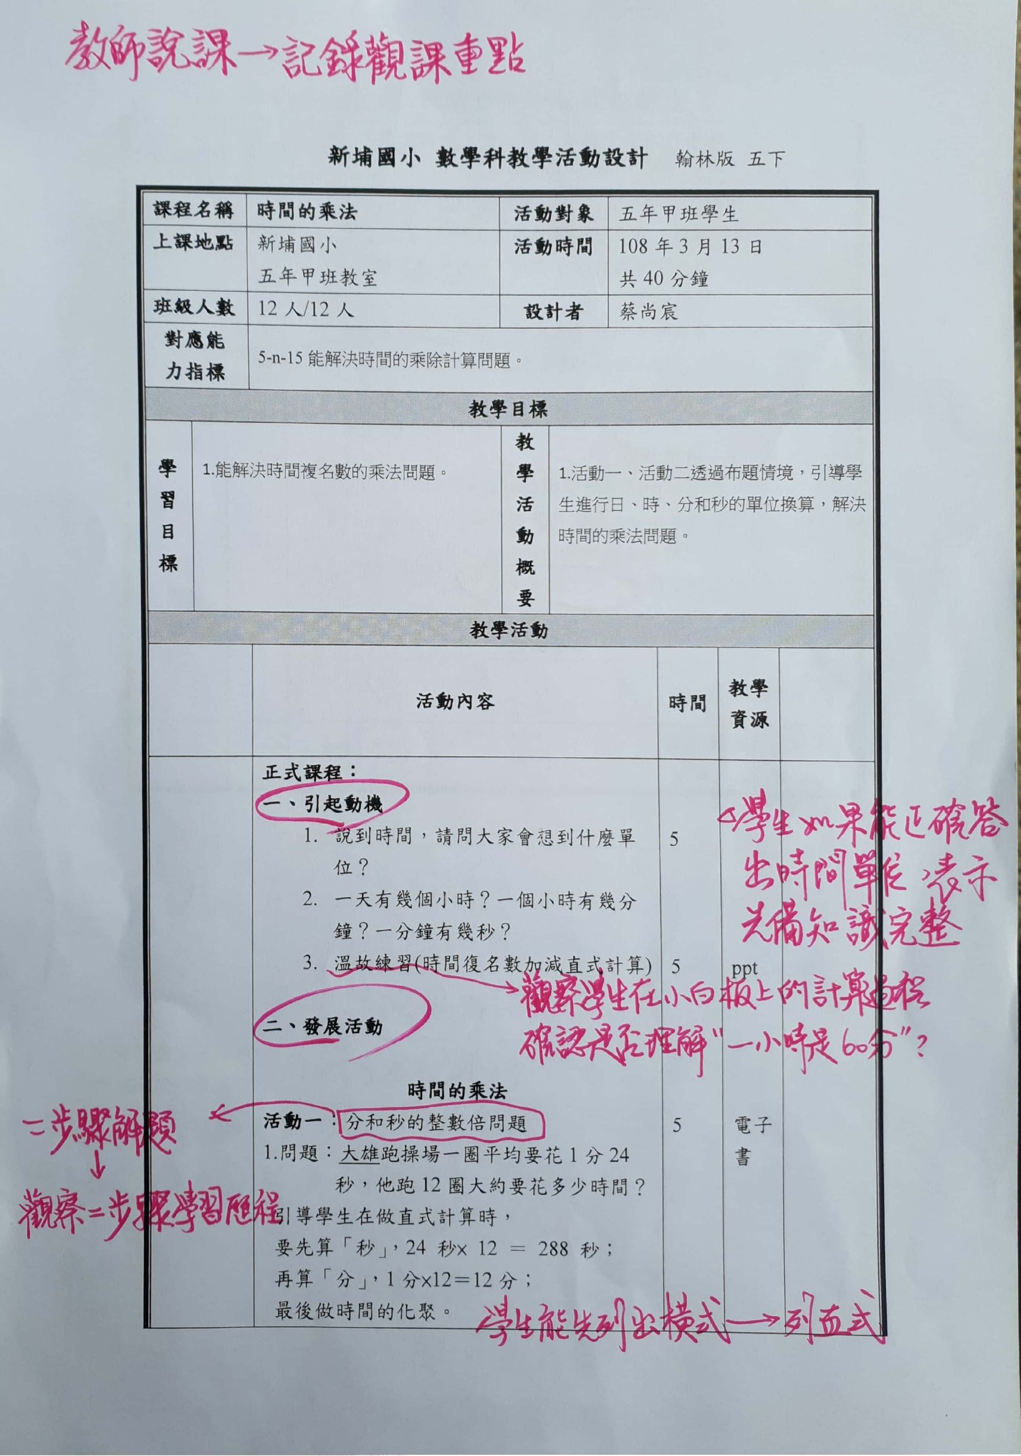
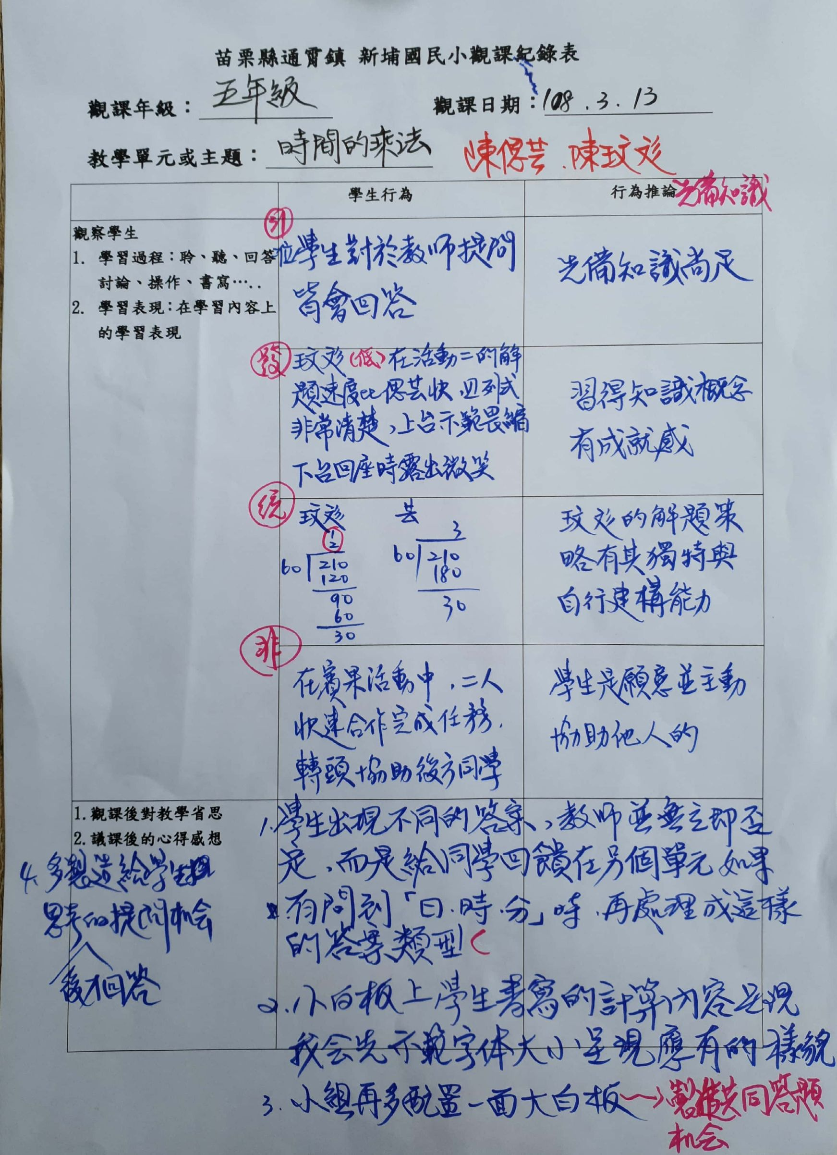

Slide 17
觀課記錄表(實例)
觀察記錄學生 (對象： 組或人 ) 學習過程：聆聽、回答、討論、操作、書寫… 學習表現：在學習內容上的學習表現 | 行為1：
 | 行為2：
 | 行為3： 行為4： …..
多元資料去推論 學生表現的原因 |  | 擬定因應教學策略
避免誤判學生表現的原因
教師的專業所在

Slide 18
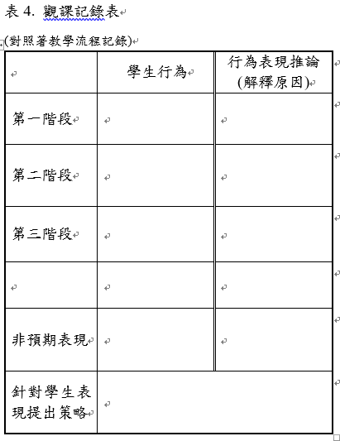
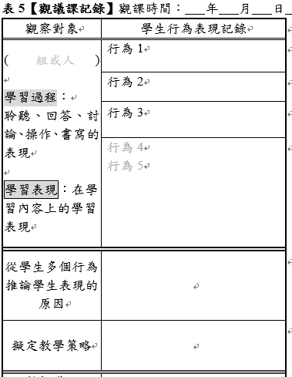
(實作)觀課紀錄

Slide 19
集體議課 (議課比觀課重要)
教學者分享、議課、議課者分享與回饋
提出學生表現→解釋(推論)可能原因→提出改進策略

Slide 20
集體議課的通則
議課是從學生表現，去議教學(教材核心知識、教學方法、學生表現)，不拿某個標準直接議論老師教學行為。
透過議課，找出學生良好表現與困難之處(學習內容與學習表現)，推論原因，發展教學策略，教學實務知識也成長。
提出學生表現→解釋(推論)可能原因→提出改進策略(議課影片)
議課不一定需要共識，分享觀課記錄、刺激思考。議課是教師教學實務知識學習的重要階段，議課比觀課重要。
校內：儘量用備「我們」的課、觀議「我們」的課
校外：分享自己的教學經驗，會比指導好，或先分享再指導。

Slide 21
現況研究、問題與建議
觀察學生行為表現，沒有推理或解釋原因，直接提出策略。
觀察學生行為表現，無法提出具有信心的教學策略。
教材內容、教學策略
教師要訓練自己「以學生多次、多重行為」綜合判斷
學校或領域教師辦理下一次研習的主題
例如：數學幾何、合作學習

Slide 22
(實作)議課與學習心得
誰可以從共備觀議課中獲益？
觀察記錄學生 (對象： 組或人 ) 學習過程：聆聽、回答、討論、操作、書寫… 學習表現：在學習內容上的學習表現 | 行為1：
 | 行為2：
 | 行為3： 行為4： …..
多元資料去推論 學生表現的原因 |  | 擬定因應教學策略
教師議課 教學省思 學習心得

Slide 23
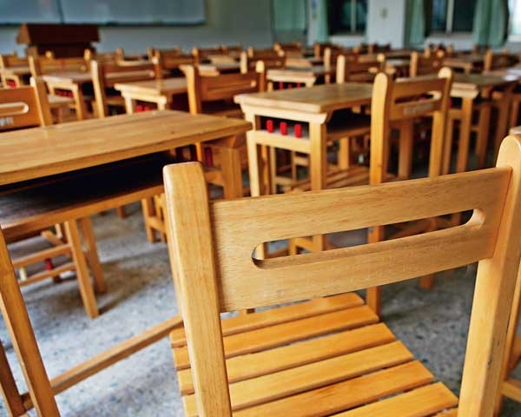
有教師質疑…
要進班觀課需要經過學生同意？
進班觀課影響學生學習？
老師說:如果我是學生，有人盯著我看，我一定不舒服？
看大家怎麼想？涉及到觀課的目的。
圖：親子天下

Slide 24
Thank you!
&
Question?

